Slide 2


Báo cáo môn học
Mẫu thiết kế phần mềm
Giảng viên hướng dẫn:
TS. Nguyễn Thị Thu Trang
TS. Bùi Thị Mai Anh
Sinh viên thực hiện: Nhóm 6
Nguyễn Văn Biển - 20193993
Nguyễn Việt Tùng - 20194208
Chu Mạnh Tiến - 20194182
Trần Xuân Đồng - 20194020

Slide 3
Nội dung trình bày
1.Phân công công việc
2.Tổng quan
3.Đánh giá thiết kế cũ
4. Đề xuất cải tiến
5.Kết luận

Slide 4
1. Phân công công việc
Coupling, Cohesion, SOLID: (Thực hiện theo subteam)
Họ tên | MSSV | Công việc
Nguyễn Văn Biển | 20193993 | Subteam2: Tìm kiếm các vấn đề về Coupling, Cohesion SOLID theo subteam, trao đổi chéo
Trần Xuân Đồng | 20194020 | Subteam1: Tìm kiếm các vấn đề về Coupling, Cohesion SOLID theo subteam, trao đổi chéo
Chu Mạnh Tiến | 20194182 | Subteam2: Tìm kiếm các vấn đề về Coupling, Cohesion SOLID theo subteam, trao đổi chéo
Nguyễn Việt Tùng | 20194208 | Subteam1: Tìm kiếm các vấn đề về Coupling, Cohesion SOLID theo subteam, trao đổi chéo

Slide 5
1. Phân công công việc
Design Pattern và các công việc còn lại
Họ tên | MSSV | Công việc
Nguyễn Văn Biển | 20193993 | Yêu cầu thêm số 2, 5 (Thêm mặt hàng Media mới, Thêm phương thức thanh toán mới: Thẻ nội địa (Domestic Card)); Giải quyết vấn đề vi phạm nguyên lý Single Responsibility Principle trong class AuthenticationController); làm báo cáo, slide
Trần Xuân Đồng | 20194020 | Yêu cầu thêm số 3 (Vấn đề Thay đổi yêu cầu khi load giao diện); Clean code (clean name, clean function – method, clear class); làm báo cáo, slide
Chu Mạnh Tiến | 20194182 | Yêu cầu thêm số 4, 6 (Thay đổi cách tính khoảng cách, sử dụng thư viện mới; thay đổi cách tính phí vận chuyển mới); Singleton pattern; Clean code – clean name; làm báo cáo, slide
Nguyễn Việt Tùng | 20194208 | Yêu cầu thêm số 2 (Vấn đề Thêm màn hình: Xem chi tiết sản phẩm và giải pháp); Biểu đồ usecase tổng quan; làm báo cáo, slide

Slide 6

2. Tổng quan
AIMS là một cửa hàng online, có chức năng đặt hàng các loại media (sách, đĩa CD, đĩa DVD) từ cửa hàng.
Phần mềm đã đáp ứng được các chức năng chính tại thời điểm hiện tại, nhưng chưa đảm bảo tính high cohesion, low coupling, chưa tuân thủ SOLID, các tiêu chí về clean code
=> Khó đáp ứng yêu cầu thay đổi, mở rộng phát sinh trong tương lai

Slide 7
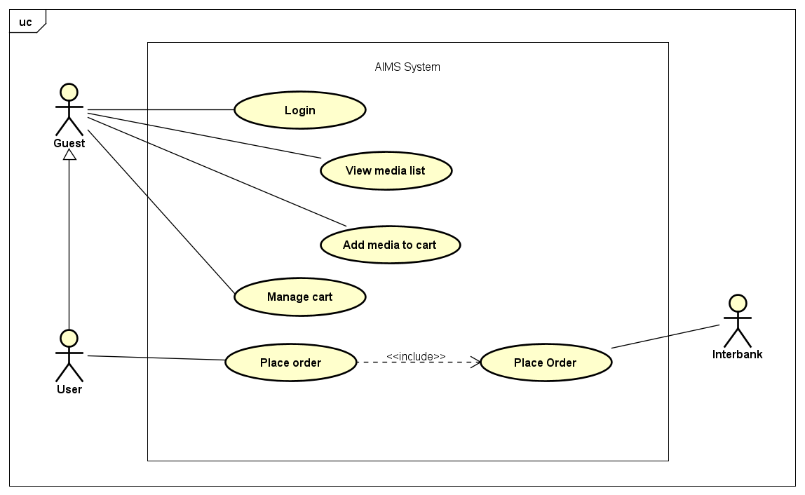
2. Tổng quan
Usecase tổng quan

Slide 8
3. Đánh giá thiết kế cũ
3.1. Đánh giá mức độ coupling
Content coupling
Trong lớp \entity\car\Cart.java, phương thức getListMediaCart() trả về một List các đối tượng CartItem
=> Vi phạm việc truy cập trái phép tới các đối tượng CartItem, vì nó trả về tham chiếu các đối tượng lớp CartItem nên ta hoàn toàn có thể sử dụng và sửa đổi trực tiếp dữ liệu của các đối tượng lớp CartItem
Tương tự có getListOrderMedia() trong \entity\order\Order.java
Trong \utils\ApplicationProgrammingInterface.java, phương thức allowMethods() sử dụng hàm setAccessible() để thay đổi phạm vi truy cập của đối tương Field
Tương tự có toMyMap() trong \utils\MyMap.java sử dụng hàm setAccessible()

Slide 9
3. Đánh giá thiết kế cũ
3.1. Đánh giá mức độ coupling
Common Coupling
Trong \views\screen\ViewsConfig.java, các biến PERCENT_VAT và REGULAR_FONT là các biến dùng chung cho cả hệ thống. Cụ thể PERCENT_VAT có lớp Order sử dụng. REGULAR_FONT có lớp MediaHandler sử dụng => Các biến trên không được khai báo là final và được sử dụng chung giữa các lớp, các lớp có thể truy cập và sửa đổi giá trị dẫn tới Common coupling

Slide 10
3. Đánh giá thiết kế cũ
3.1. Đánh giá mức độ coupling
Stamp coupling
entity\shipping\DeliveryInfo.java, phương thức calculateShippingFee(Order order) truyền tham số order vào nhưng hiện tại phương thức này không sử dụng đến
controller\PlaceOrderController.java, phương thức validateDeliveryInfo(HashMap<String, String> info) có tham số info có nhiều trường thuộc tính khác không dùng như address, instructions nhưng vẫn truyền cả cấu trúc vào
subsystem\interbank\InterbankSubsystemController.java, Phương thức refund(CreditCard card, int amount, String contents)m ặc dù truyền các tham số như mô tả nhưng không dùng, chỉ trả về giá trị null
views\screen\invoice\InvoiceScreenHandler.java, Phương thức setupData(invoice) được gọi trong InvoiceScreenHandler(Stage stage, String screenPath, Invoice invoice), truyền vào invoice nhưng chỉ dùng invoice.order, không dùng invoice.amount

Slide 11
3. Đánh giá thiết kế cũ
3.2. Đánh giá mức độ cohesion
Coincidental Cohesion
Trong lớp \utils\Utils.java , Gồm 2 biến DATE_FORMATTER và Logger không hề liên quan gì đến nhau
Tương tự có getToday() trong\subsystem\interbank\InterbankPayloadConverter.java không hề liên quan đến nhiệm vụ chính của nó là xử lý việc thanh toán qua ngân hàng
Logical Cohesion
Trong \views\screen\popup\PopupScreen.java các phương thức popup(), success(), error(), loading() không hề có sự liên quan đến nhau về logic xử lý, chúng chỉ cùng mục đích là hiển thị thông tin lên 1 pop up nào đó

Slide 12
3. Đánh giá thiết kế cũ
3.2. Đánh giá mức độ cohesion
Temporal Cohesion
Các hàm setUpData() setUpFunctional() cùng thực hiện nhiệm vụ tại thời điểm khởi tạo các màn ScreenHandler
Procedural Cohesion
Có các method placeOrder(), createOrder(), processDeliveryInfo() và các method validate, createInvoice() thực hiện theo quy trình xử lý khi đặt hàng
Communicational Cohesion
Các phương thức getMainUser(), login(), logout() đều làm việc trên dữ liệu người dùng được lưu ở lớp vì lý do cùng làm việc trên dữ liệu về thông tin mainUser, cartInstance, expiredTime của lớp SessionInformaiton, do đó vi phạm Communicational Cohesion

Slide 13
3. Đánh giá thiết kế cũ
3.3. Đánh giá việc tuân theo SOLID
SRP
Trong \controller\PlaceOrderController.java có các method placeOrder(), createOrder(), createInvoice(), processDeliveryInfo() và các method validate, createInvoice() vừa xử lý, xác thực cho nhiệm vụ đặt hàng, vừa xử lý và xác thực cho delivery info => có nhiều hơn 1 lý do để thay đổi mã nguồn. Giải pháp là tách các nhiệm vụ liên quan đến xác thực qua một lớp khác.
Trong \controller\AuthenticationController.java có nhiều hơn 1 vai trò (cụ thể là hàm băm md5) class có nhiệm vụ xử lý logic các yêu cầu authenticate của người dùng, việc sinh mã băm không phải nhiệm vụ của nó. Giả sử sau này muốn thay đổi việc mã hóa password hoặc thay đổi cách xác thực người dùng ⇒ có nhiều hơn 2 lý do để thay đổi.

Slide 14
3. Đánh giá thiết kế cũ
3.3. Đánh giá việc tuân theo SOLID
SRP
Trong \entity\shipping\DeliveryInfo.java, ngoài các phương thức liên quan đến thông tin vận chuyển, chứa 1 phương thức để tính toán chi phí vận chuyển là calculateShippingFee() => class là 1 entity nên việc tinh toán chi phí vận chuyển không phải là nhiệm vụ của nó.

Slide 15
3. Đánh giá thiết kế cũ
3.3. Đánh giá việc tuân theo SOLID
OCP
Phương thức payOrder() chỉ dành cho Credit Card, sau này có thêm các hình thức thanh toán khác nữa thì phải thay đổi trực tiếp mã nguồn
Trong \entity\shipping\DeliveryInfo.java chứa thông tin của delivery và phương thức tính phí ship calculateShippingFee() chỉ tính phí ship theo khoảng cách, sau này nếu thêm hình thức tính phí ship như cân nặng thì phải modify mã nguồn
Trong \views\screen\popup\PopupScreen.java chứa các phương thức liên quan đến việc cài đặt và hiển thị Popup. Trong tương lai có thể có thêm nhiều loại Pop up nữa (VD: Warning), nên phải thay đổi mã nguồn trực tiếp (vi phạm close for modify)

Slide 16
3. Đánh giá thiết kế cũ
3.3. Đánh giá việc tuân theo SOLID
LSP
Các lớp controller AuthenticationController, HomeController, PaymentController kế thừa BaseController có các phương thức checkMediaInCart(), getListCartMedia() là không hợp lý vì nó không sử dụng hay liên quan tới việc check và lấy dữ liệu từ giỏ hàng
Trong \views\screen\popup\PopupScreen.java kế thừa BaseScreenHandler không thể sử dụng các phương thức của BaseScreenHandler như getPreviousScreen(), getBController()...

Slide 17
3. Đánh giá thiết kế cũ
3.3. Đánh giá việc tuân theo SOLID
DIP
Phương thức payOrder chỉ nhận các thông tin của CreditCard, nó phụ thuộc vào thông tin của 1 lớp cụ thể là CreditCard, khi muốn thanh toán theo phương thức khác sẽ phải modify mã nguồn => nên phụ thuộc vào thông tin của 1 lớp abstract có thể là cha của CreditCard
Lớp InterbankPayloadConverter phụ thuộc vào lớp cụ thể là CreditCard (cụ thể trong phương thức convertToRequestPayload(), sau này khi thêm phương thức tính phí mới (hoặc loại Card mới) sẽ phải chỉnh sửa trực tiếp mã nguồn. Giải pháp là sẽ nên phụ thuộc vào một lớp Card abstract thay vì lớp CreditCard
...

Slide 18
3. Đánh giá thiết kế cũ
3.4. Clean Code
Clean name
Method getExpirationDate() của class PaymentController có local variable strs không mang ý nghĩa, nên sửa thành dateSplitedStrs để thể hiện ý nghĩa của biến
Phương thức setupData() trong InvoiceScreenHandler có biển mis được đặt tên không có ý nghĩa rõ ràng, nên đổi mis ⇒ mediaInvoiceScreenHandler
Phương thức setImage() trong \FXMLScreenHandler nhận tham số là biến imv được đặt tên chưa có ý nghĩa rõ ràng. Nên đổi imv ⇒ imageView
Phương thức setupData() trong HomeScreenHandler có biến medium bị sai chính tả. Nên đổi tên biến medium thành mediaList
...

Slide 19
3. Đánh giá thiết kế cũ
3.4. Clean Code
Clean Function/Method
Trong CartScreenHandler phương thức setupFunctionality chứa nhiều try-catch không cần thiết,setOnMouseClicked xử lý 2 sự kiện khác nhau
Trong MediaDao method getCurrentQuantity, có truyền vào tham số id của media nhưng câu truy vấn cơ sở dữ liệu đang là “SELECT * FROM MEDIA” không sử dụng id để làm tham số => Sửa đổi câu truy vấn cơ sở dữ liệu trở thành “SELECT * FROM MEDIA WHERE ID = ?” và truyền tham số id của method vào.
Trong HomeScreenHandler, method update có hai vị trí log ra cùng message giống nhau, nhưng không khai báo biến để dùng chung mà sử dụng hard-code => Tạo biến errorMessage để lưu các giá trị log giống nhau
...

Slide 20
3. Đánh giá thiết kế cũ
3.4. Clean Code
Clean Class
Các class Book, CD, DVD, Utils, ApplicationProgrammingInterface có các attribute được khai báo nhưng không được sử dụng
Các class Book, HomeScreenHandler, App có các import không được sử dụng
Các class Cart, CartItem,… thiếu khoảng trắng giữa các keyword của ngôn ngữ để đảm bảo tuân thủ Java coding convention

Slide 21
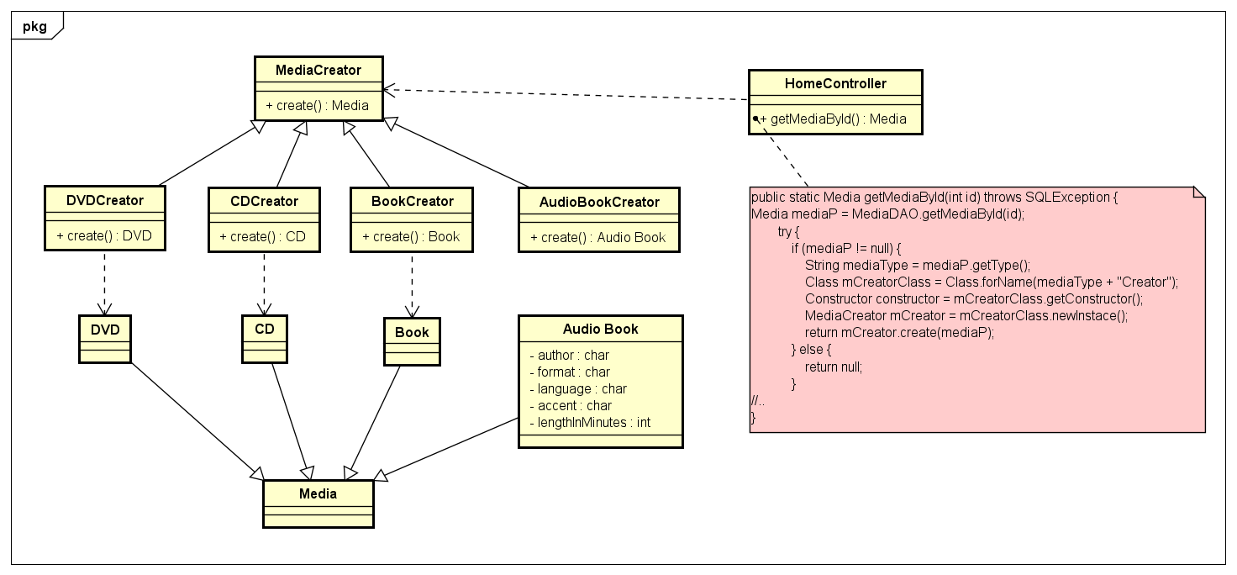
4. Đề xuất cải tiến
4.1. Vấn đề Thêm mặt hàng Media mới và giải pháp

Slide 22
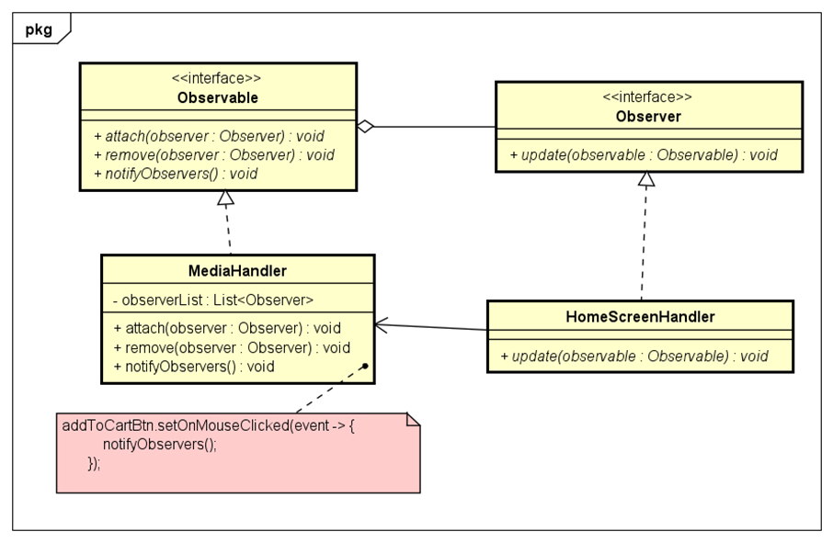
4. Đề xuất cải tiến
4.2. Vấn đề Thêm màn hình: Xem chi tiết sản phẩm và giải pháp
Vấn đề hiện tại :
Áp dụng mẫu thiết kế Observer pattern có thể không phù hợp vì chỉ có lớp HomeScreenHandler attach MediaHandler và không cần thiết. Hơn nữa, chỉ có thể xử lý việc click vào button addToCartBtn và không thể handle được việc click button khác như toDetailBtn.
Giải pháp để giải quyết việc thêm button toDetailBtn mà vẫn áp dụng Observer pattern là thêm tham số vào hàm update() của Observer và notifyObservers() của Observable để HomeScreenHandler biết sự thay đổi là do việc click nào tạo ra. Tuy nhiên, việc này có thể dẫn tới control coupling.

Slide 23
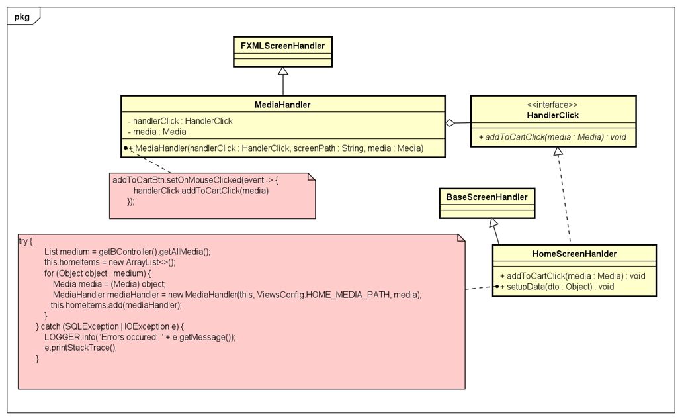
4. Đề xuất cải tiến
4.2. Vấn đề Thêm màn hình: Xem chi tiết sản phẩm và giải pháp
Một giải pháp khác là sử dụng interface HandleClick để HomeScreenHandler giao tiếp với MediaHandler. HomeScreenHandler sẽ implement HandleClick và khi xảy ra sự kiện click bên MediaHandler, ta gọi phương thức tương ứng từ HandleClick để HomeScreenHandler xử lý.

Slide 24
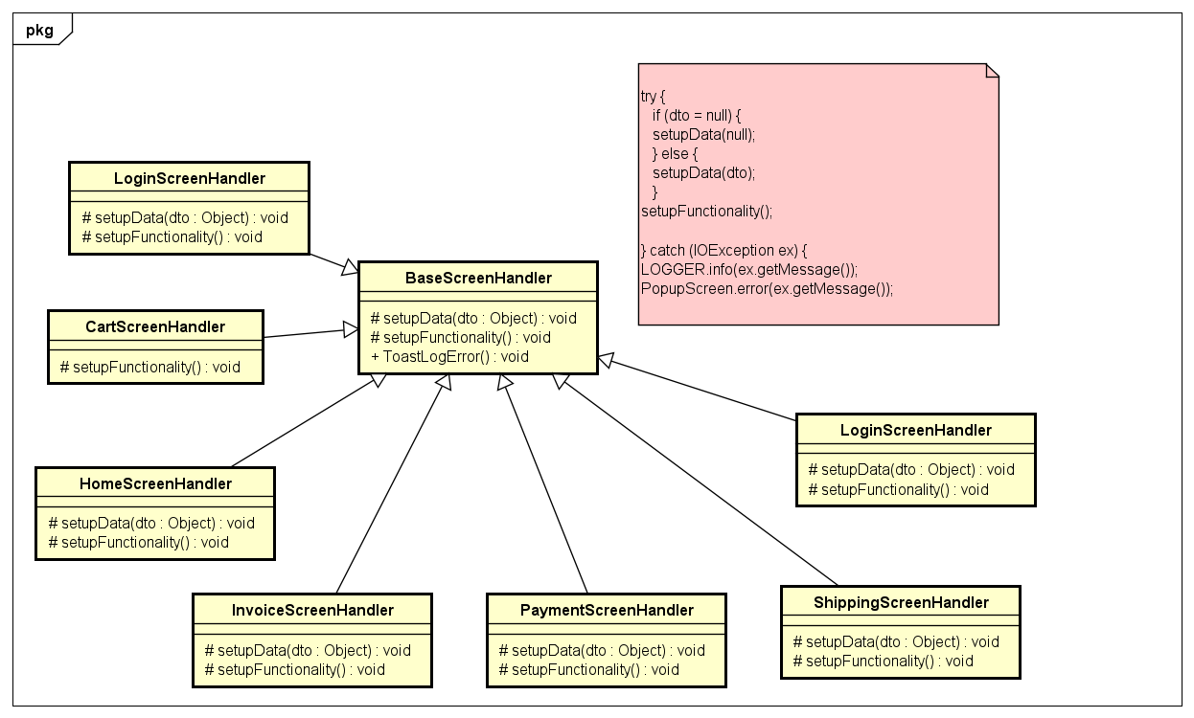
4. Đề xuất cải tiến
4.3. Vấn đề Thay đổi yêu cầu khi load giao diện

Slide 25
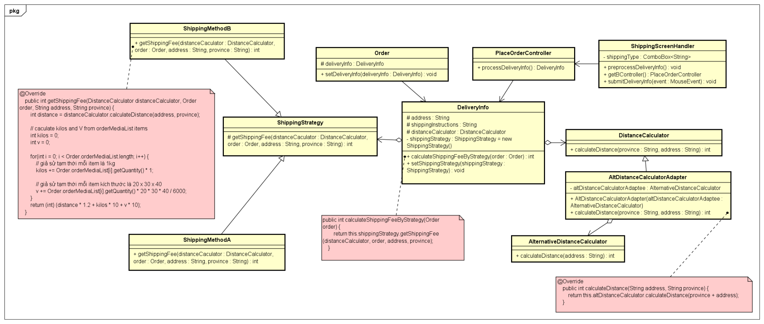
4. Đề xuất cải tiến
4.4. Vấn đề số 4 và 6: Thay đổi cách tính khoảng cách, sử dụng thư viện mới, thay đổi cách tính phí vận chuyển mới

Slide 26
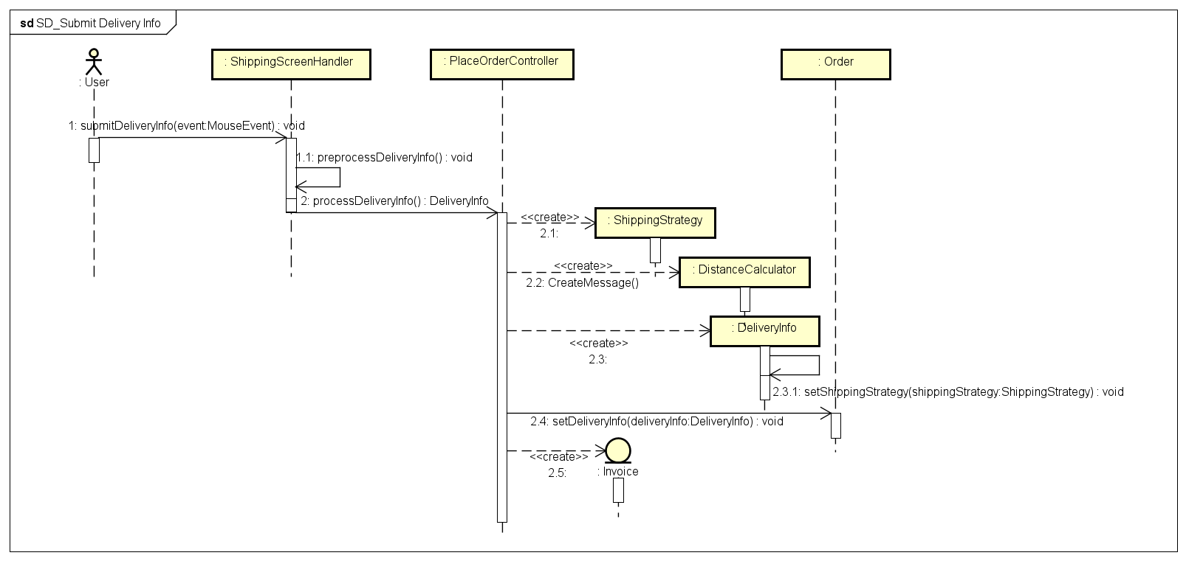
4. Đề xuất cải tiến
4.4. Yêu cầu thêm số 4 và 6: Thay đổi cách tính khoảng cách, sử dụng thư viện mới, thay đổi cách tính phí vận chuyển mới

Slide 27
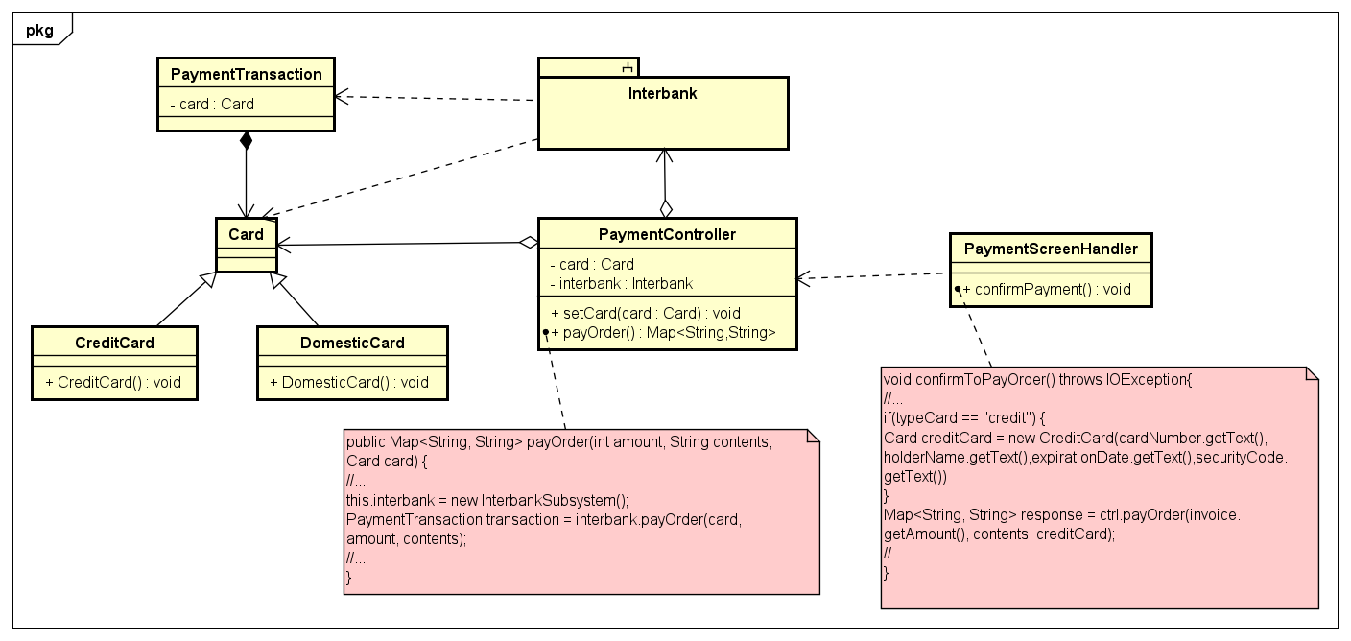
4. Đề xuất cải tiến
4.5. Thêm phương thức thanh toán mới: Thẻ nội địa (Domestic Card)

Slide 28
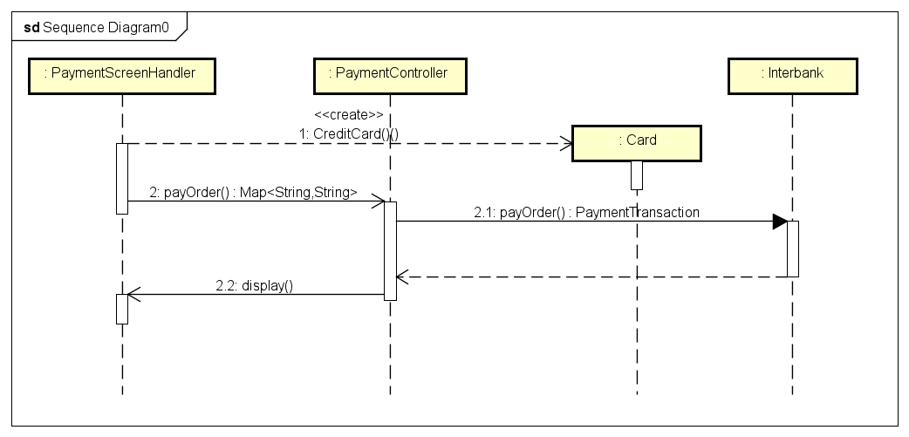
4. Đề xuất cải tiến
4.5. Thêm phương thức thanh toán mới: Thẻ nội địa (Domestic Card)

Slide 29
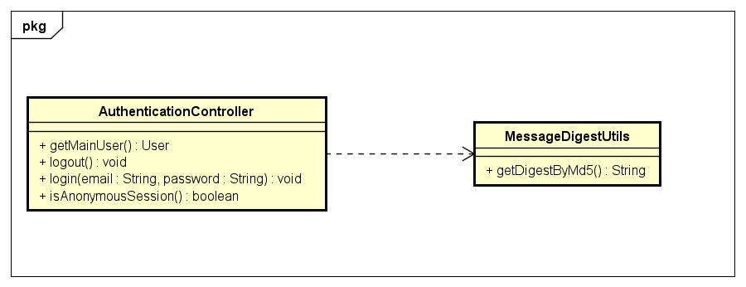
4. Đề xuất cải tiến
4.6. Giải quyết vấn đề vi phạm nguyên lý Single Responsibility Principle trong class AuthenticationController

Slide 30
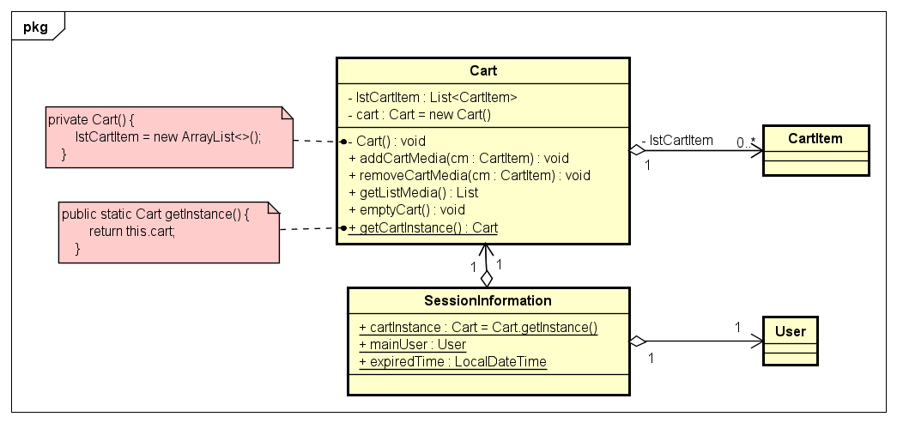
4. Đề xuất cải tiến
4.7. Giải quyết vấn đề tạo nhiều đối tượng Cart không cần thiết bằng Singleton Pattern

Slide 31
5. Kết luận

Slide 32
THANK YOU !

